Slide 1
Magiske metoder
Konsepttime Uke 9

Slide 2
Plan for dagen
Magiske metoder
Datastrukturer
Demo
Repetisjon

Slide 3
Magiske metoder (dunder- metoder)
Magiske metoder er metoder som kalles på uten at vi eksplisitt kaller på metoden
  __init__
  __str__
  __eq__
  (__repr__)
Dette er de viktigste dere må klare å implementere selv

Slide 4
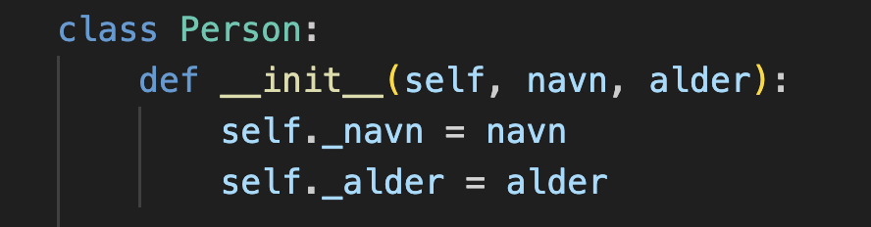
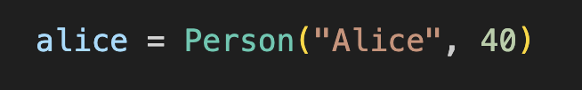
__init__()
__init__ er konstruktøren til en klasse
  Oppretter og initierer instansvariablene til et objekt
  Returnerer referansen til objektet
__init__() kalles på automatisk hver gang vi oppretter et objekt – vi trenger ikke kalle på __init__() selv

Slide 5
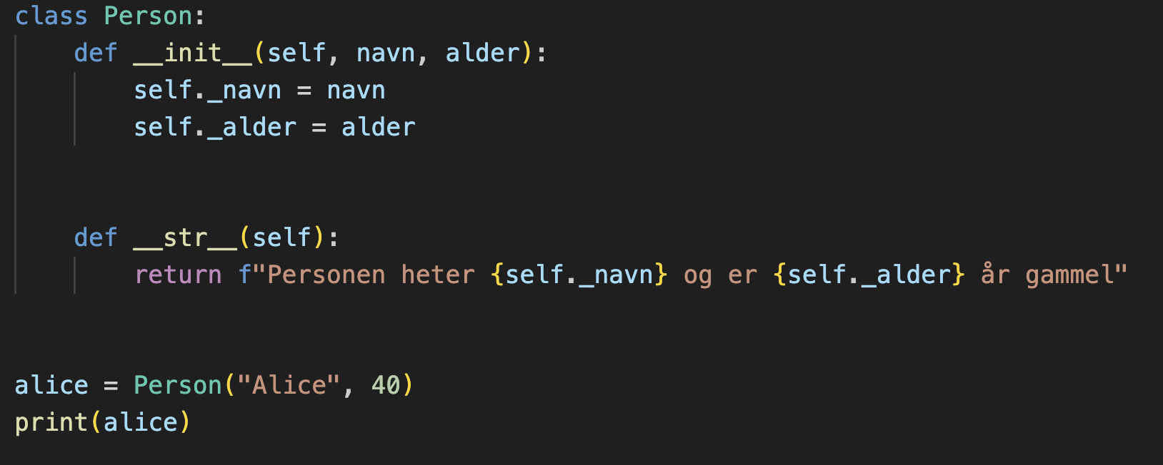
__str__()
__str__ kalles på når vi bruker str() eller print()
Den returnerer innholdet til et objekt som en streng
  Return, IKKE print(!)
Hensikt: Printe en leselig streng av innholdet til et objekt

Slide 6
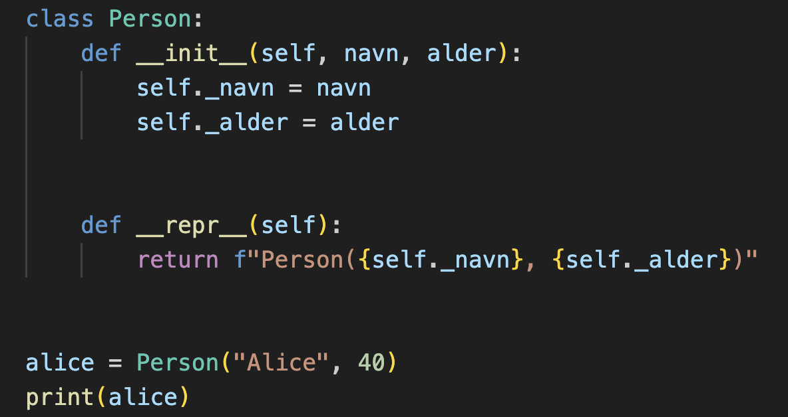

__repr__()
Veldig lik __str__, men brukes til et annet formål
Returnerer også en streng
  (RETURN, IKKE PRINT)
Hensikt: Fortelle andre utviklere hvordan en kodelinje må se ut for å lage et objekt med samme verdier

Slide 7
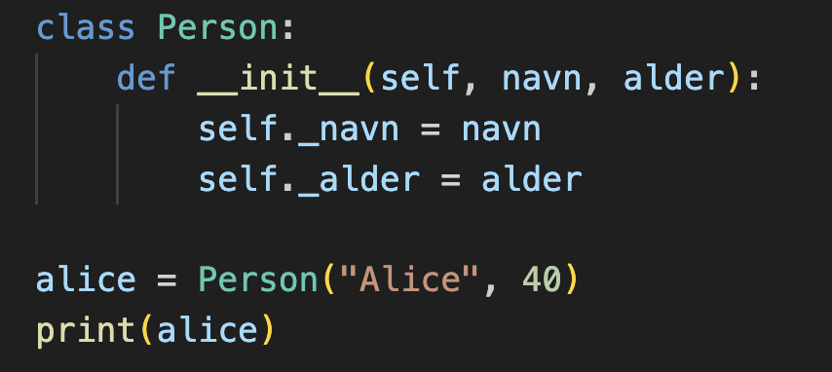
Printe objekter uten __str__() og __repr__()
Hvis __str__ og __repr__ ikke er implementert, får vi denne utskriften
Dette er et kall på __repr__()

Slide 8
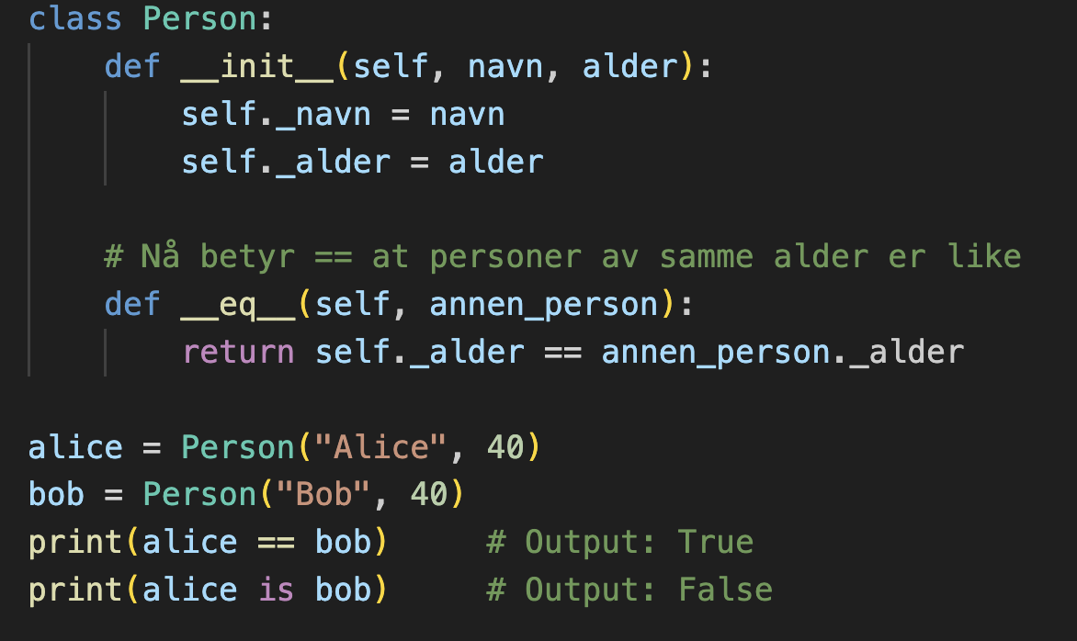
__eq__()
Endrer adferden til operatoren ==
Uten __eq__:
  == sjekker om to referanser peker på samme objekt
Å implementere __eq__ lar oss sette andre definisjoner for hva likhet (==) skal være
Lignende metoder:
  __ne__ : !=
  __lt__/ __gt__ : < / >
  __le__ / __ge__ : <= / >=
NB: Om vi endrer eq, kan vi fortsatt bruke «is» til å sjekke om to referanser peker på samme objekt

Slide 9
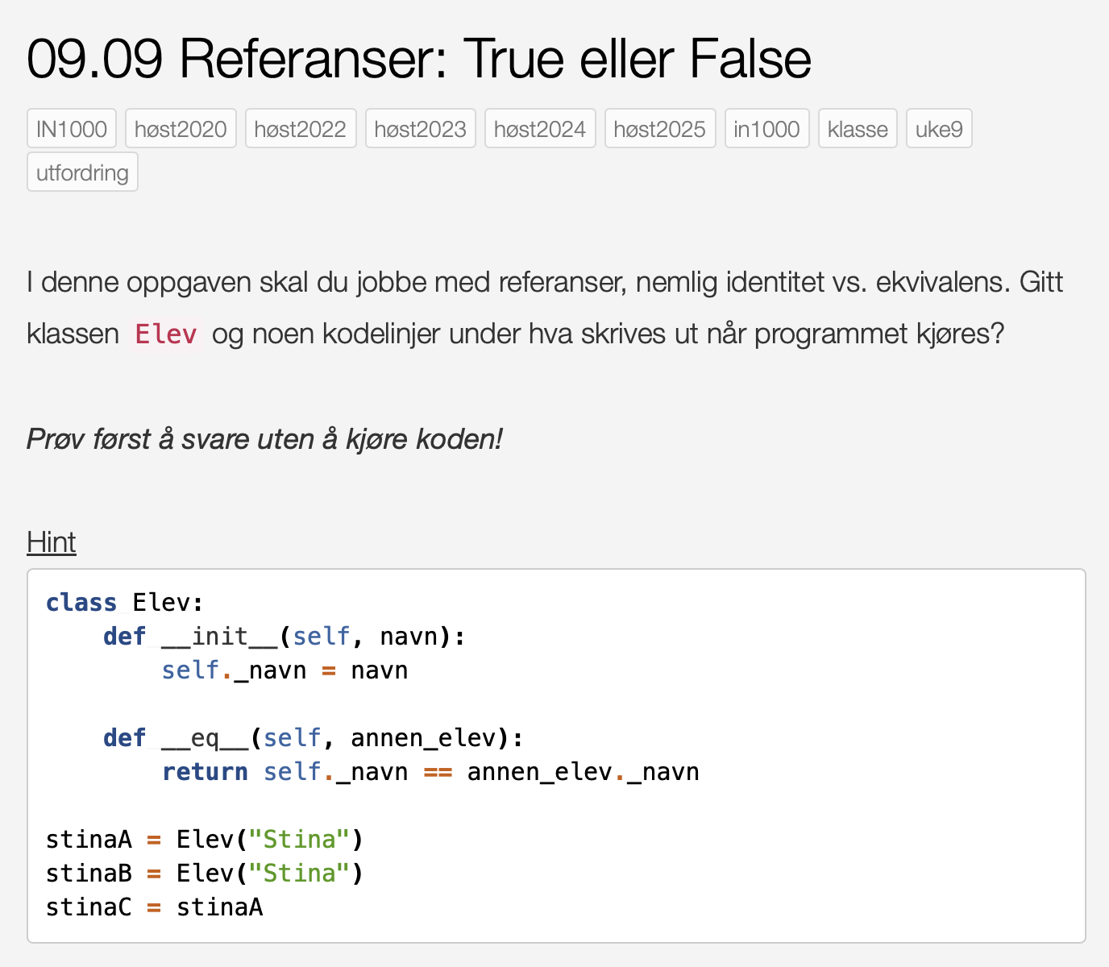
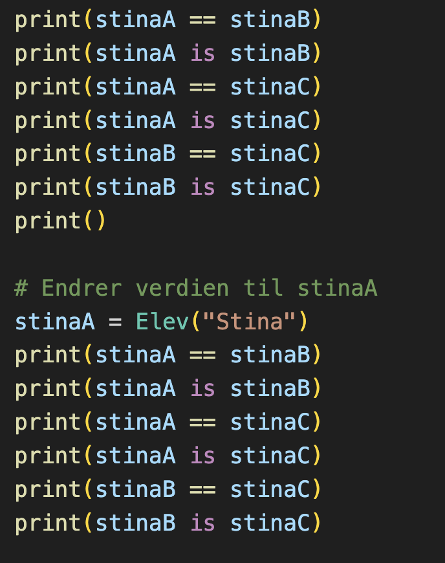
Oppgave

Slide 11
Datastrukturer

Slide 12
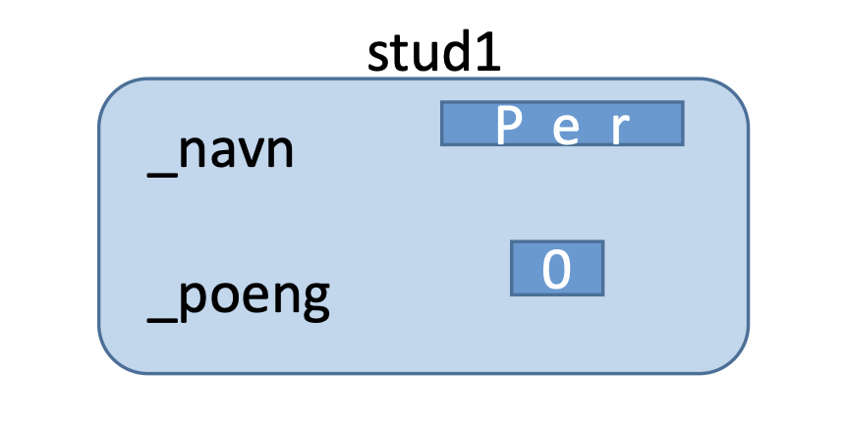
Datastruktur
Markeres som et avrundet rektangel
Eventuelle verdier settes inne i objektets «kropp»
Verdier markeres som et rektangel med harde kanter
  Strings/ ints osv kan tegnes direkte inne i rektangelet
  Er verdien en referanse til et «større» objekt (liste, film, person etc), så tegn det objektet og trekk en pil fra rektangelet til objektet

Slide 13
